Slide 1
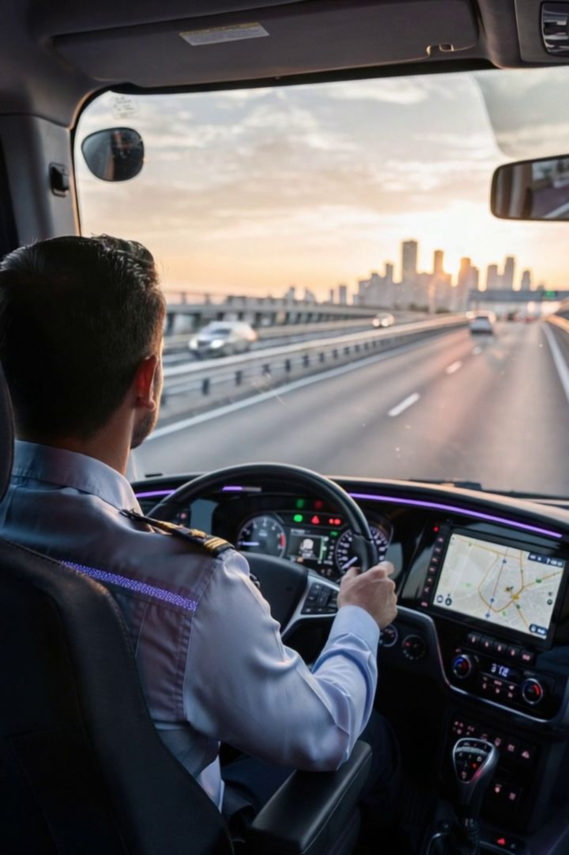
Fundamentos Éticos y Cultura Vial
Formación para la conducción profesional responsable. Un recorrido por los valores, comportamientos y responsabilidades que definen al conductor del siglo XXI.

Slide 2

Cultura Vial: Una Problemática Sociocultural
La seguridad vial trasciende las normas de tránsito y la calidad de la infraestructura. Su fundamento principal reside en las conductas humanas y en la manera en que cada sociedad construye y transmite sus hábitos de movilidad en el espacio público.
No se trata únicamente de cumplir reglamentos, sino de comprender que cada decisión al volante forma parte de un tejido social más amplio. La cultura vial es el resultado de valores compartidos, experiencias colectivas y aprendizajes que se transmiten de generación en generación.

Slide 3
El Tránsito Como un Hecho Social
No es Natural
Se Aprende
Se Reproduce
Las formas de circular no son instintivas ni espontáneas. Son producto de acuerdos sociales y normas construidas históricamente.
Cada persona incorpora patrones de conducción a través de la educación formal, la observación y la experiencia cotidiana en la vía pública.
Los comportamientos viales se transmiten y replican en la vida diaria, tanto en contextos personales como profesionales y laborales.
El tránsito es una construcción social que refleja los valores, prioridades y nivel de conciencia colectiva de una comunidad. Entenderlo así nos permite actuar de manera más consciente y responsable.

Slide 4


Seguridad Vial Social
Desde la perspectiva de la Agencia Nacional de Seguridad Vial (ANSV) y la Jefatura de Seguridad del Tránsito (JST), el tránsito constituye un sistema complejo de interacciones humanas donde cada participante desempeña un rol fundamental.
Previsibles
Prevenibles
Los hechos viales responden a patrones identificables de comportamiento y contexto.
Mediante educación, infraestructura adecuada y normativa clara es posible anticiparse a los riesgos.
Evitables
Con conductas responsables y decisiones conscientes, la mayoría de los siniestros pueden no ocurrir.

Slide 5
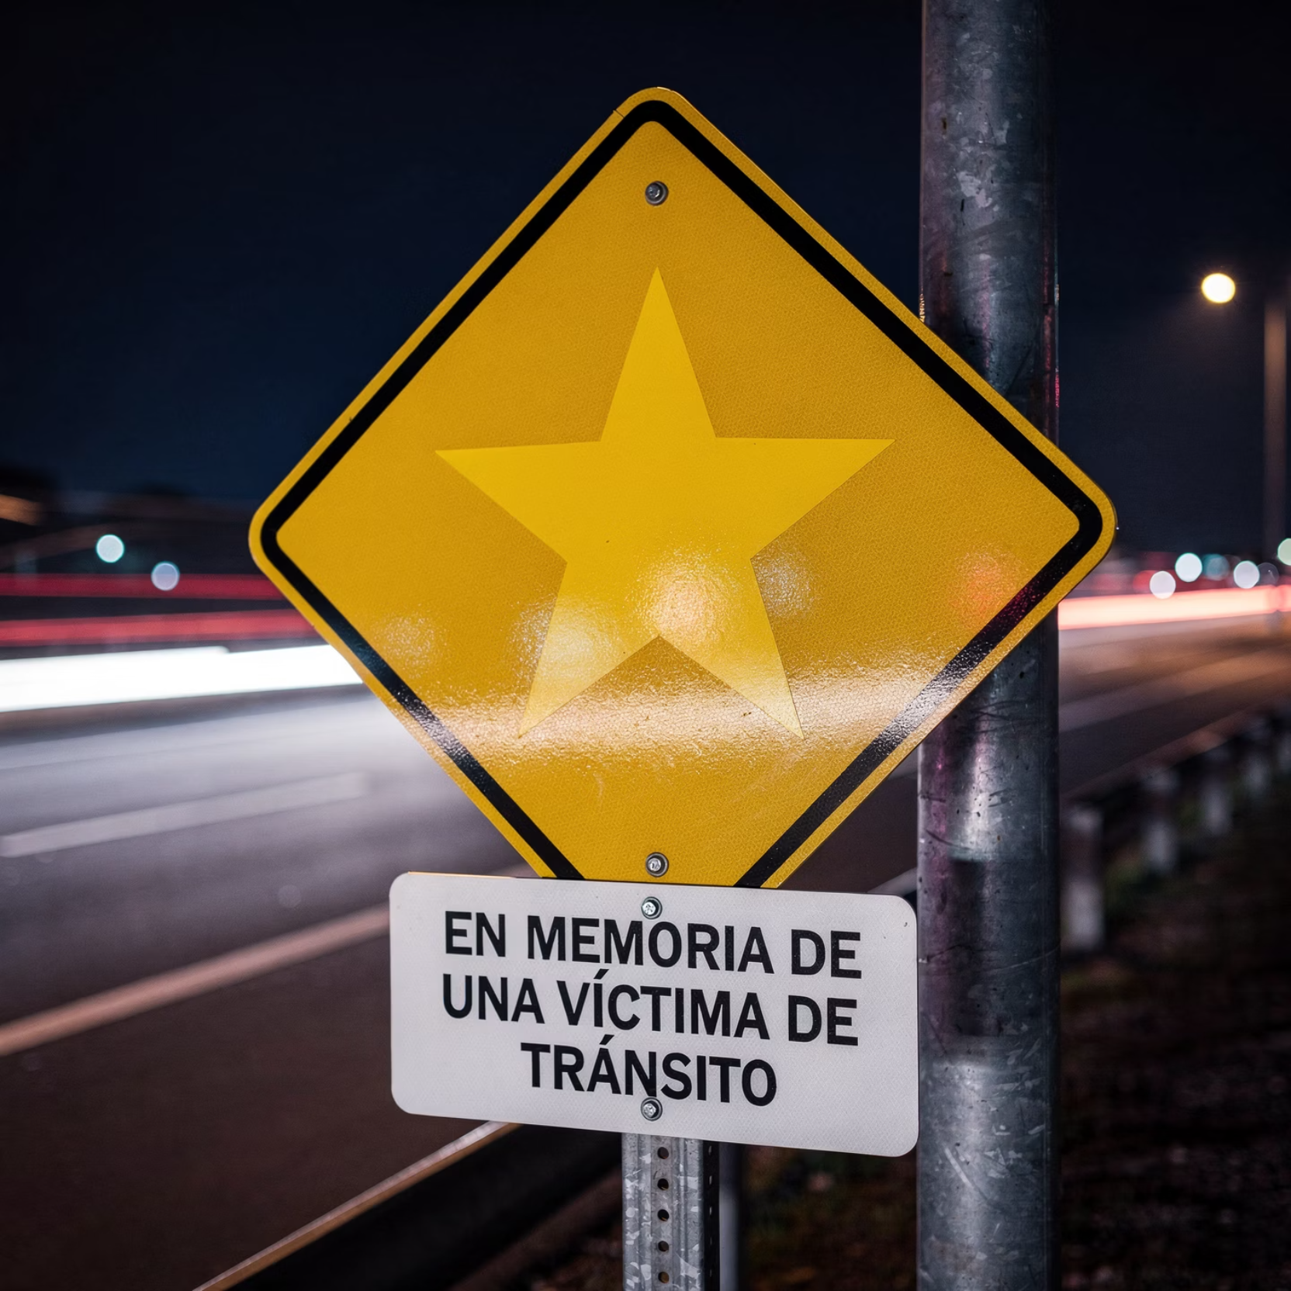
¿Por Qué No Hablar de "Accidentes"?
El término "accidente" transmite mensajes erróneos:
Fatalidad: sugiere que el hecho era inevitable, producto del destino o la mala suerte.
Falta de responsabilidad: diluye la participación humana en las causas del suceso.
Imposibilidad de aprendizaje: si fue un accidente, no hay lección que extraer ni conducta que modificar.
Este enfoque dificulta seriamente la prevención y perpetúa comportamientos de riesgo al minimizar la responsabilidad individual y colectiva.

Slide 6
El Concepto de Siniestro Vial
1
2
3
Causas Identificables
Conductas Humanas Involucradas
Responsabilidades
Cada siniestro tiene origen en factores concretos: exceso de velocidad, distracción, falta de mantenimiento del vehículo o condiciones climáticas adversas.
Hablar de siniestro implica asumir responsabilidades tanto individuales como colectivas, desde el conductor hasta el sistema de tránsito en su conjunto.
En la mayoría de los casos, existe al menos una decisión humana que contribuyó al desenlace. Reconocerlo permite aprender y cambiar.
Al utilizar el término siniestro vial, reconocemos que estos hechos no son obra del azar, sino eventos prevenibles que requieren compromiso y acción.

Slide 7
Conductas de Riesgo Frecuentes
La mayoría de los siniestros viales se vinculan directamente con comportamientos humanos evitables. Identificarlos es el primer paso para prevenirlos.
Exceso de Velocidad
Uso del Celular
Alcohol
Reducir el tiempo de reacción y aumentar la gravedad del impacto en caso de colisión.
Genera distracción cognitiva y visual, alejando la atención de la vía durante segundos críticos.
Afecta los reflejos, la percepción de riesgo y la capacidad de tomar decisiones adecuadas.
Cansancio
Sobreconfianza Profesional
Disminuye la concentración y aumenta el tiempo de respuesta ante imprevistos.
La experiencia puede llevar a subestimar riesgos y a naturalizar prácticas peligrosas.

Slide 8




El Lenguaje Construye Realidad
Las palabras que elegimos para describir los hechos viales no son neutras. El lenguaje modela nuestra percepción, influye en nuestras actitudes y condiciona nuestras respuestas frente al riesgo.
Percepción del Riesgo
Nombrar correctamente los hechos ayuda a visualizar con claridad las consecuencias y los peligros reales.
Responsabilidad Asumida
El vocabulario preciso refuerza la conciencia de que nuestras decisiones tienen impacto directo en la seguridad propia y ajena.
Posibilidad de Cambio
Un lenguaje claro facilita la identificación de conductas modificables y promueve el compromiso con la mejora continua.

Slide 9
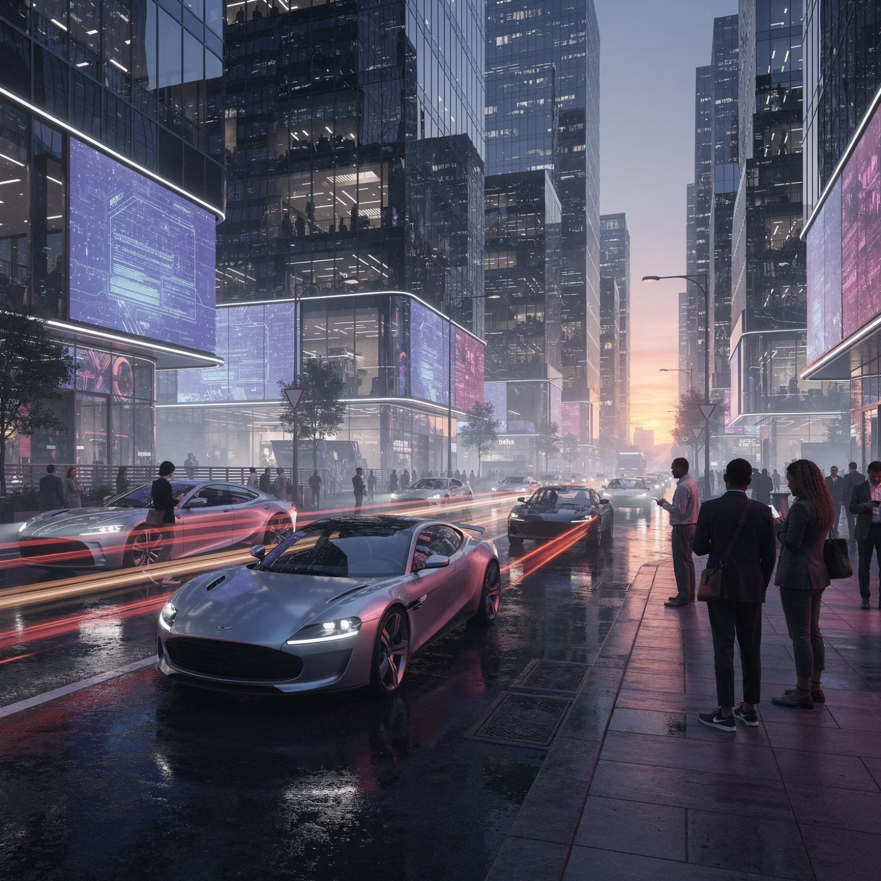
Cultura Vial
La cultura vial es el conjunto de hábitos, actitudes y valores con los que una sociedad utiliza y comparte el espacio público. No depende únicamente de las leyes escritas, sino de la manera en que estas normas se interiorizan, se practican y se transmiten.
Incluye tanto las conductas visibles —cómo se respeta un semáforo, cómo se cede el paso— como las creencias profundas sobre el respeto mutuo, la responsabilidad y el valor de la vida humana.
Transformar la cultura vial implica un cambio colectivo que comienza con la educación y se sostiene con el ejemplo cotidiano de cada conductor.

Slide 10


Prácticas de Riesgo Naturalizadas
Muchas conductas peligrosas se repiten día a día porque han sido normalizadas en el imaginario colectivo. La repetición sin consecuencias inmediatas genera una falsa sensación de seguridad.
"Nunca Pasó Nada"
"Todos Lo Hacen"
"Parece Dar Ventaja"
La ausencia de siniestros previos no garantiza seguridad futura. Cada vez que se asume un riesgo, se incrementa la probabilidad de un desenlace negativo.
La generalización de una conducta riesgosa no la convierte en correcta ni segura. La responsabilidad individual es independiente del comportamiento de los demás.
Ganar unos segundos o sentir mayor control puede resultar atractivo, pero el costo potencial —en vidas y consecuencias legales— es desproporcionadamente alto.

Slide 11
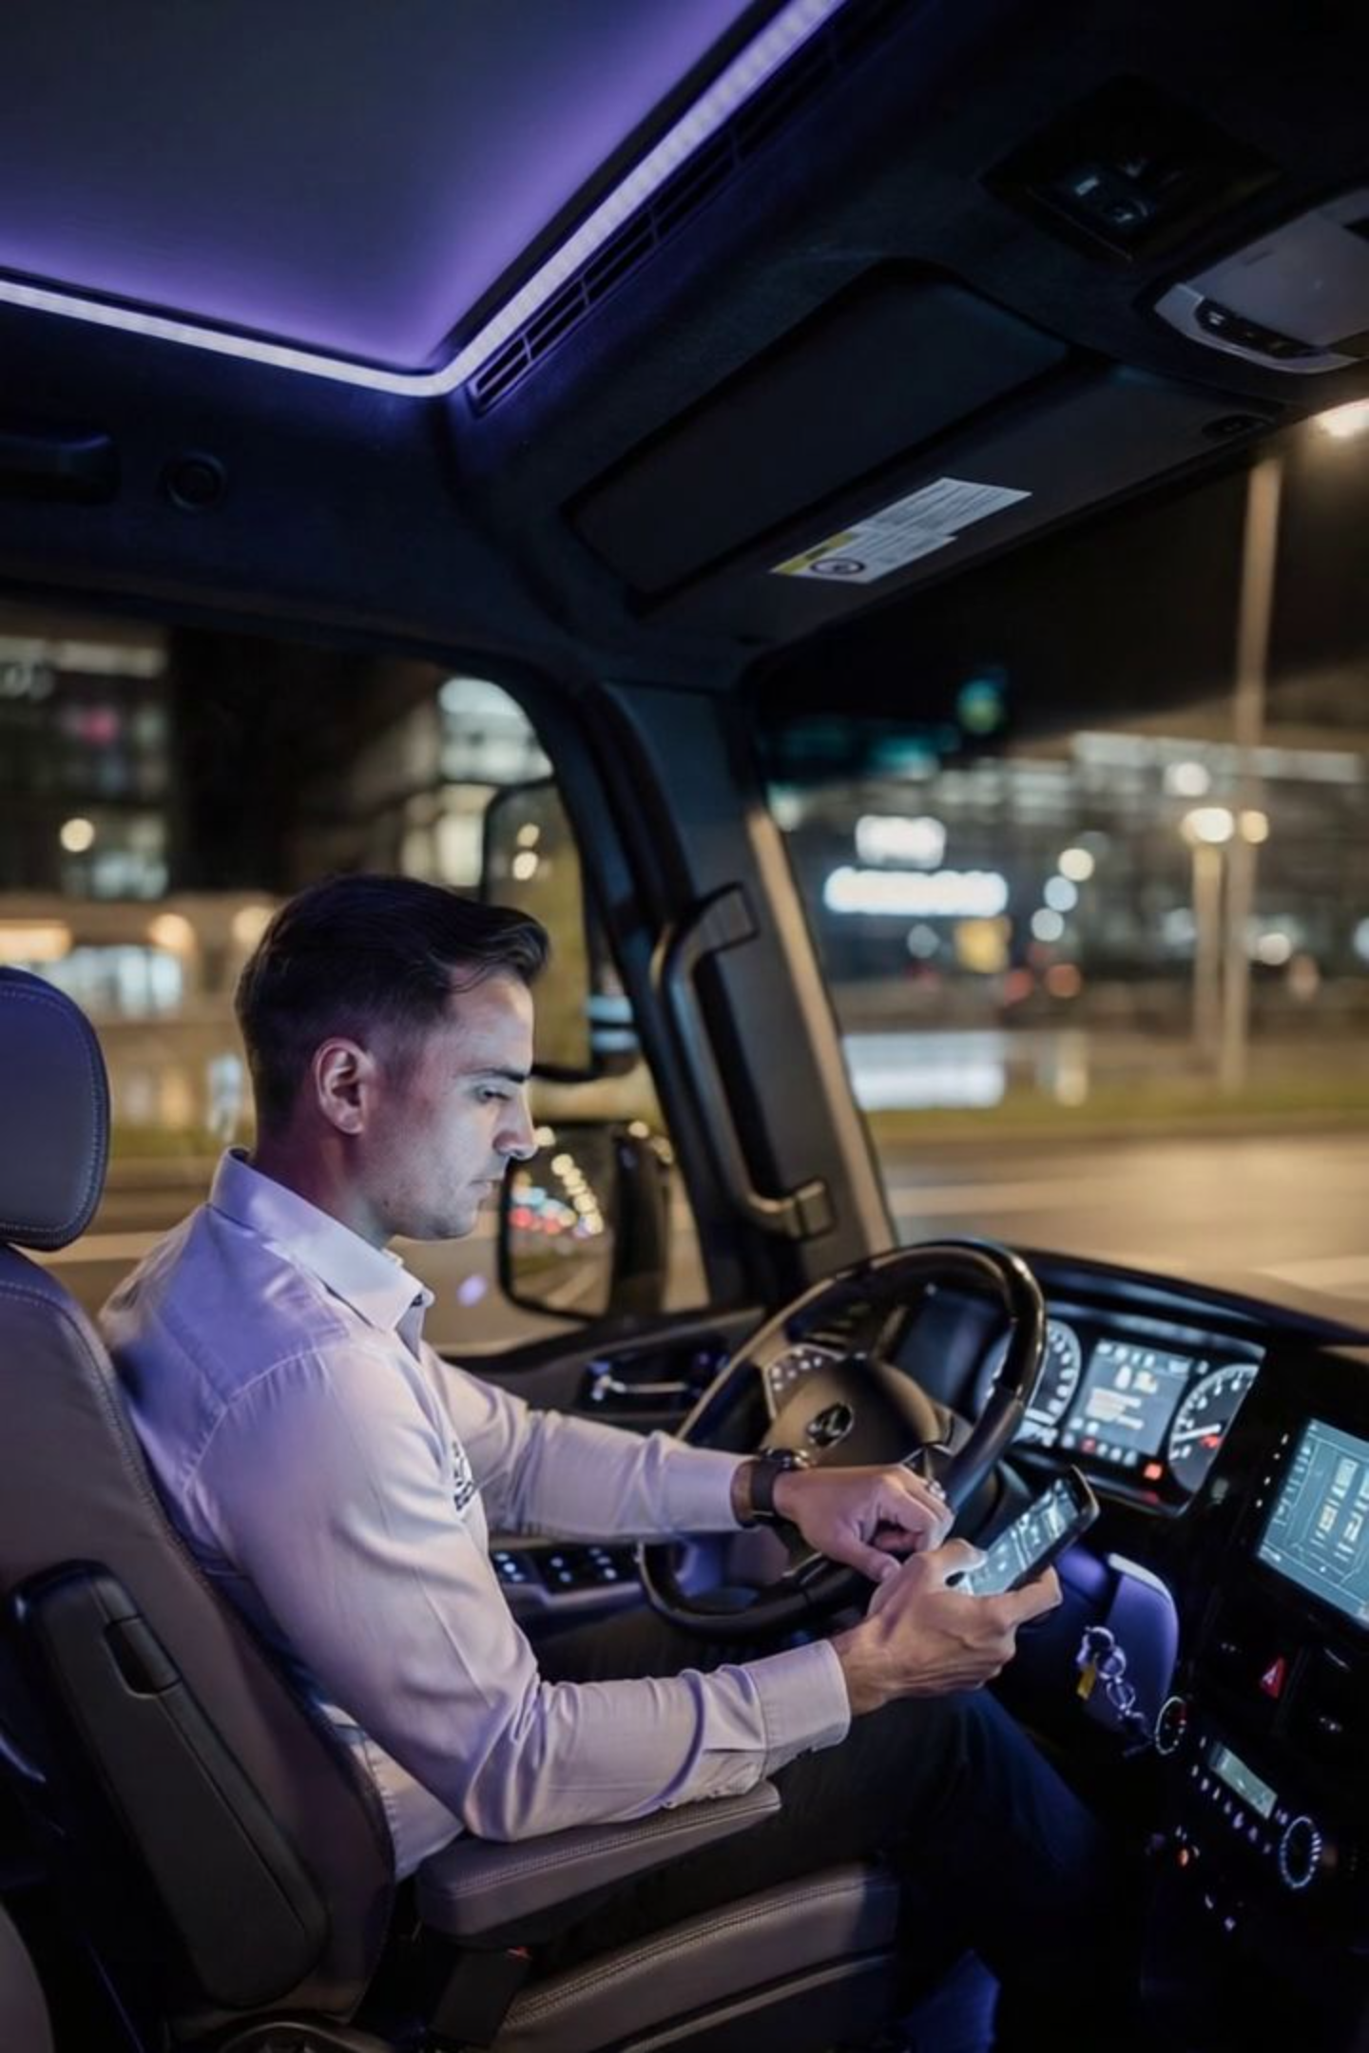
Ejemplos Cotidianos de Conductas de Riesgo
Acelerar para ganar el semáforo
Aumenta la velocidad innecesariamente y reduce el margen de reacción ante imprevistos en el cruce.
Usar el celular al conducir
Desvía la atención de la vía durante segundos críticos, multiplicando el riesgo de colisión.
Frenar bruscamente con pasajeros
Pone en peligro la integridad física de quienes viajan y genera inestabilidad en el vehículo.
Minimizar el cansancio
Ignorar las señales de fatiga puede llevar a microsueños al volante con consecuencias fatales.

Slide 12
Convivencia Vial y Espacio Público
Espacios Compartidos
No Son Lugares de Competencia
Requieren Cooperación y Respeto
La calle, la ruta y la vereda son territorios de uso común donde conviven peatones, ciclistas, motociclistas y conductores de vehículos de distinto porte.
El tránsito no es una carrera. Competir por espacio o tiempo genera situaciones de riesgo innecesarias y atenta contra la seguridad de todos.
La seguridad vial se construye sobre la base del respeto mutuo, la empatía y la disposición a ceder cuando corresponde.
El espacio público nos pertenece a todos. Cuidarlo y transitarlo de manera responsable es un acto de ciudadanía y compromiso colectivo.

Slide 13
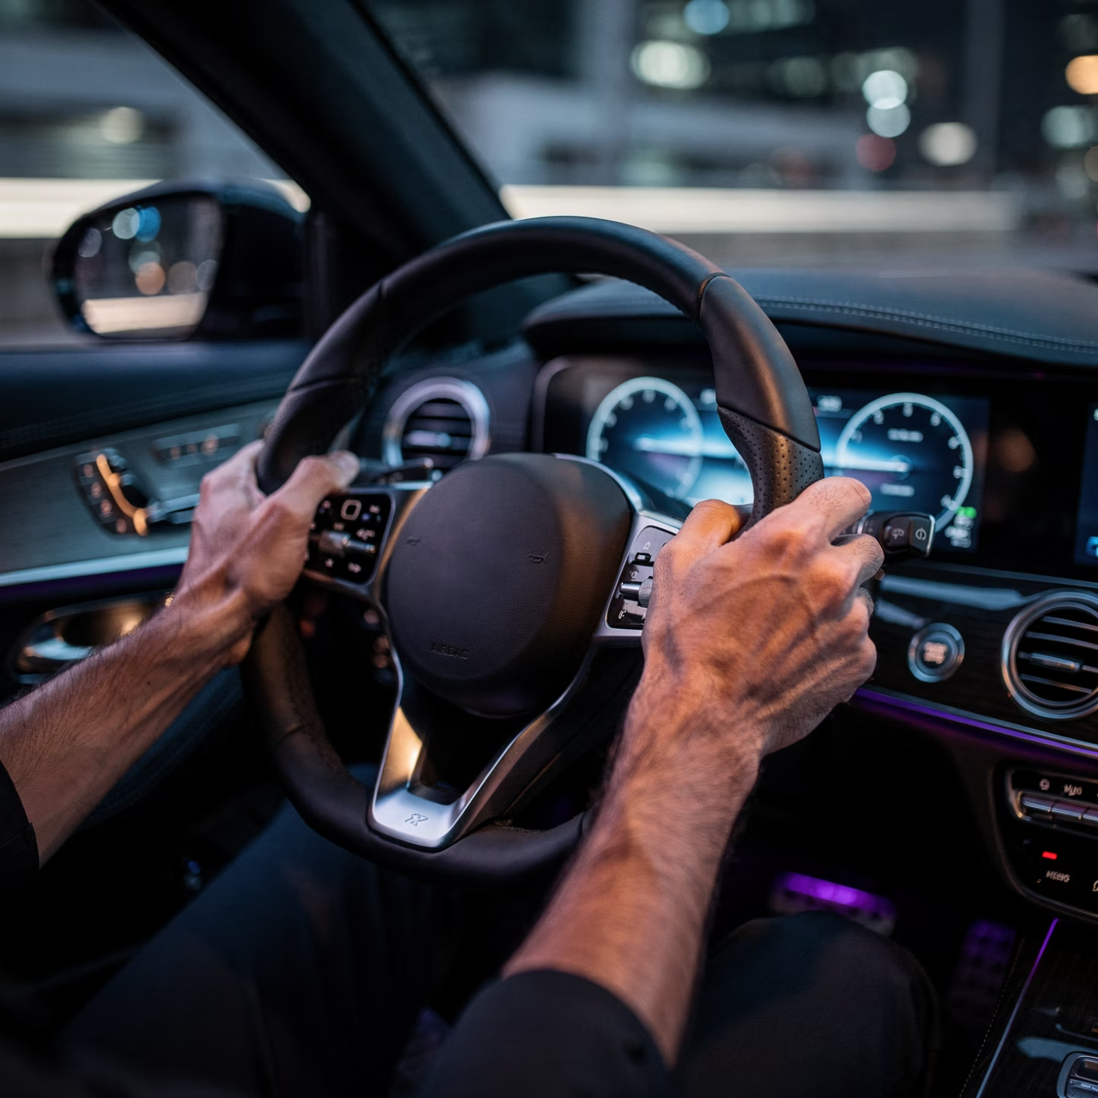
Dimensión Ética de la Conducción
Conducir no es solo una habilidad técnica: es un acto que conlleva una profunda responsabilidad ética. Cada decisión tomada al volante tiene el potencial de impactar en la vida de otras personas.
Cada decisión al volante:
Afecta a terceros: peatones, ciclistas, otros conductores y sus familias dependen de nuestras elecciones responsables.
Impacta en pasajeros: quienes confían en nosotros esperan ser trasladados con seguridad y cuidado.
Compromete vidas: las consecuencias de un error pueden ser irreversibles y afectar a múltiples personas.
Reconocer esta dimensión ética nos invita a reflexionar constantemente sobre nuestro rol y a actuar con la máxima diligencia.

Slide 14




Jerarquía de Responsabilidad
1
Mayor Porte
2
Mayor Responsabilidad
3
Mayor Riesgo
4
Mayor Cuidado
Quien conduce un vehículo de mayor tamaño y peso tiene una responsabilidad proporcional a la capacidad de daño que puede generar. Esto implica extremar las precauciones, anticiparse a las maniobras de los demás y actuar siempre desde el respeto y la prudencia. Los conductores profesionales, en particular, deben ser modelos de conducta en la vía pública.

Slide 15



El Rol del Conductor Profesional
Referente en la Cultura Vial
Sus conductas son observadas y replicadas por otros usuarios de la vía.
Actor Clave en la Seguridad Vial
Su experiencia y profesionalismo marcan la diferencia en la prevención de siniestros.
Protector de la Vida
Cada decisión responsable contribuye a salvar vidas y preservar la integridad de las personas.
Cierre del Módulo
La cultura vial se construye todos los días, en cada trayecto, en cada decisión. Cada gesto de respeto, cada acto de prudencia, cada momento de reflexión contribuye a forjar un sistema de tránsito más seguro y humano.
Conducir no es solo una tarea técnica: es una responsabilidad social y ética. Como conductores profesionales, sois referentes y agentes de cambio. Vuestro compromiso con la seguridad y el respeto transforma la realidad vial y protege vidas.

